Slide 1
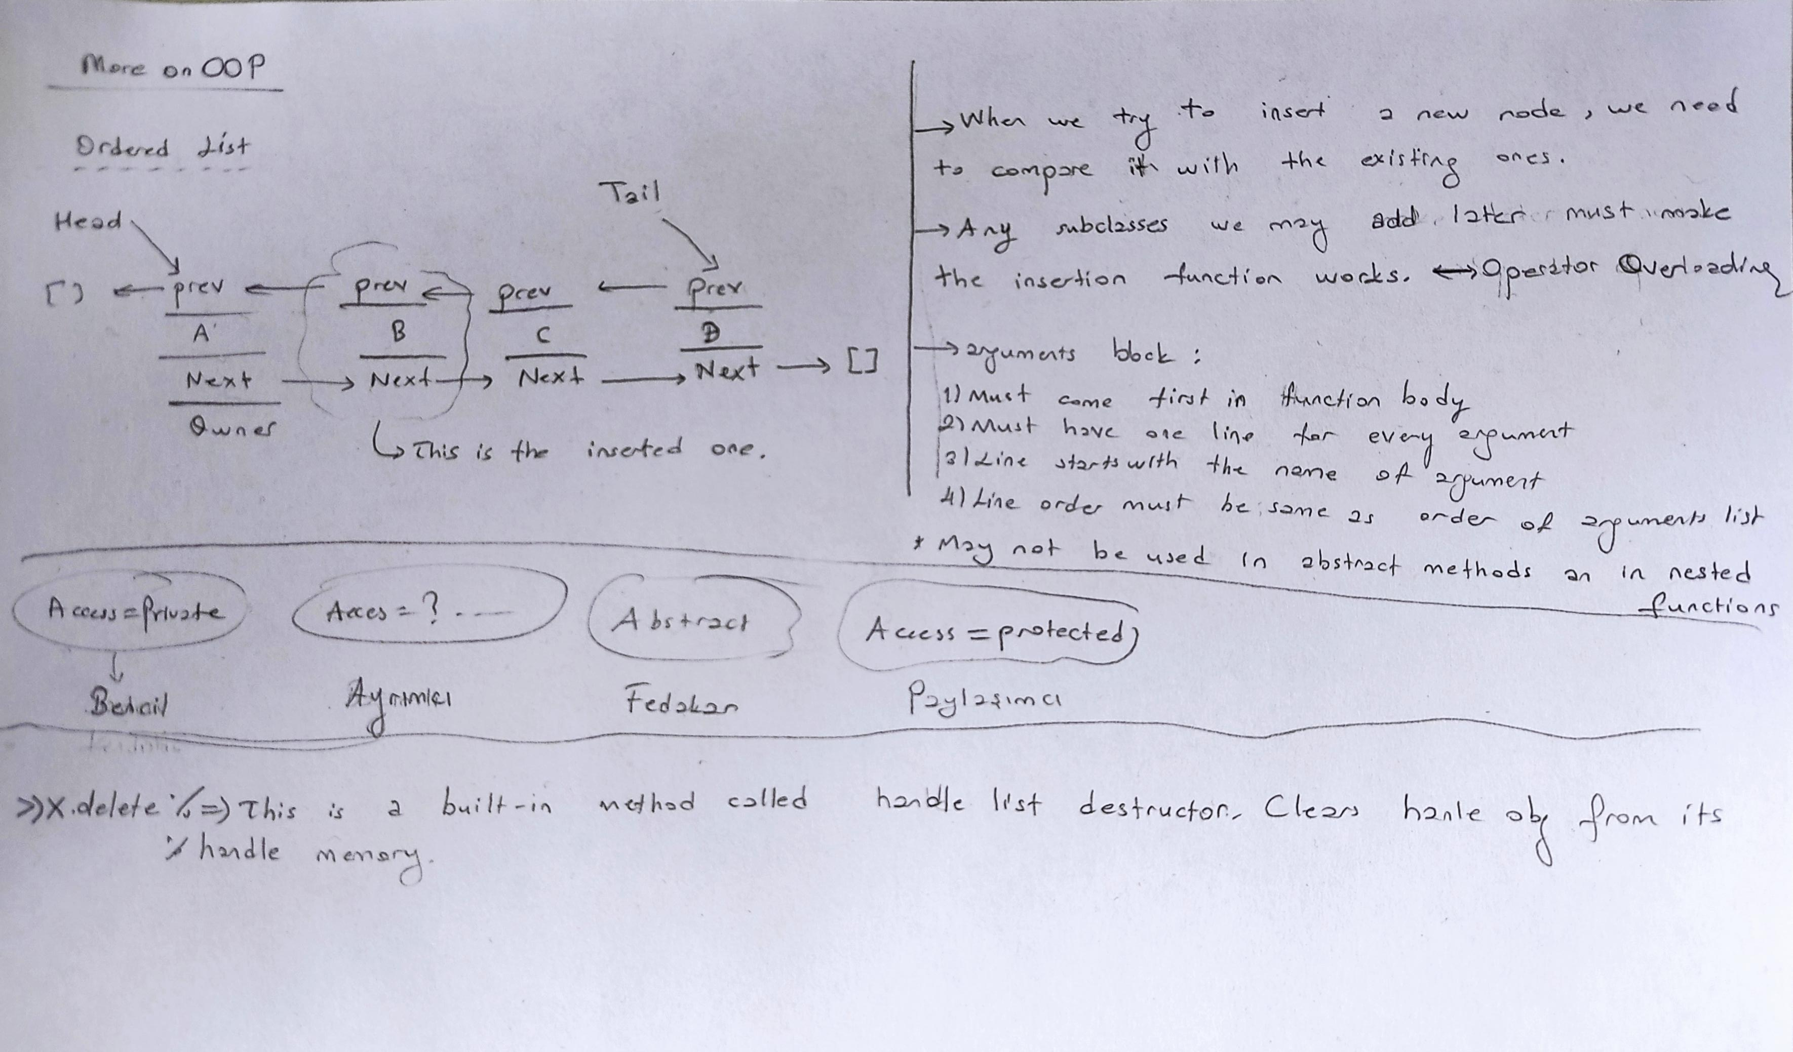

Slide 2
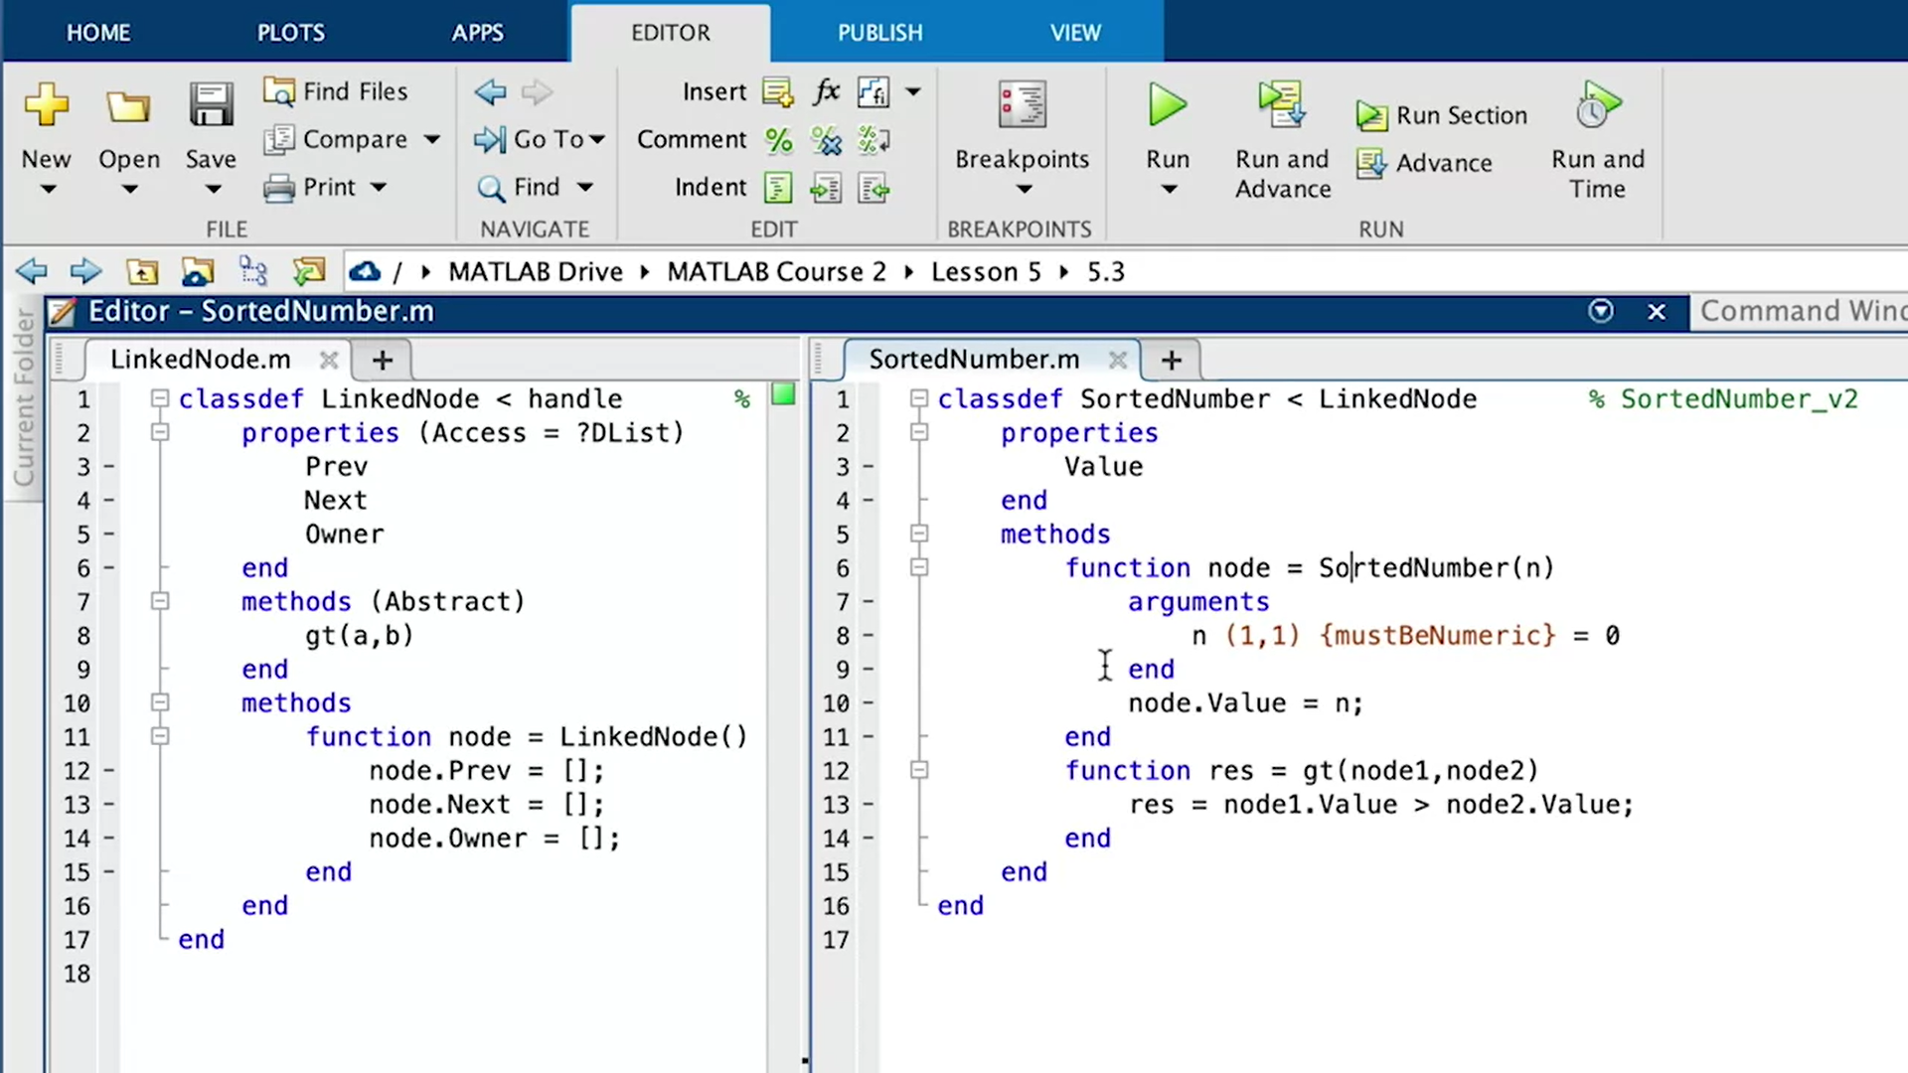
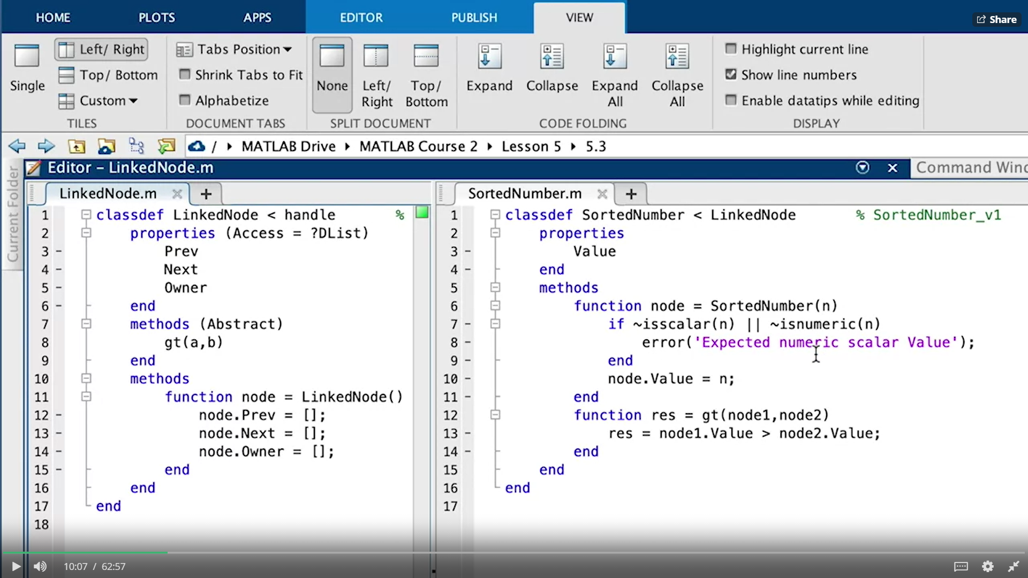
Garip olarak methods(Abstract) ve function res=gt(node1,node2)…end kullanarak gt(a,b) built-in fonksiyona overload yaptık. Peki bu neye yarayacak? Sanırım built in fonkisyonları direkt olarak kullanılamıyor.
Arguments yerine önceden şu vardı:

Slide 3
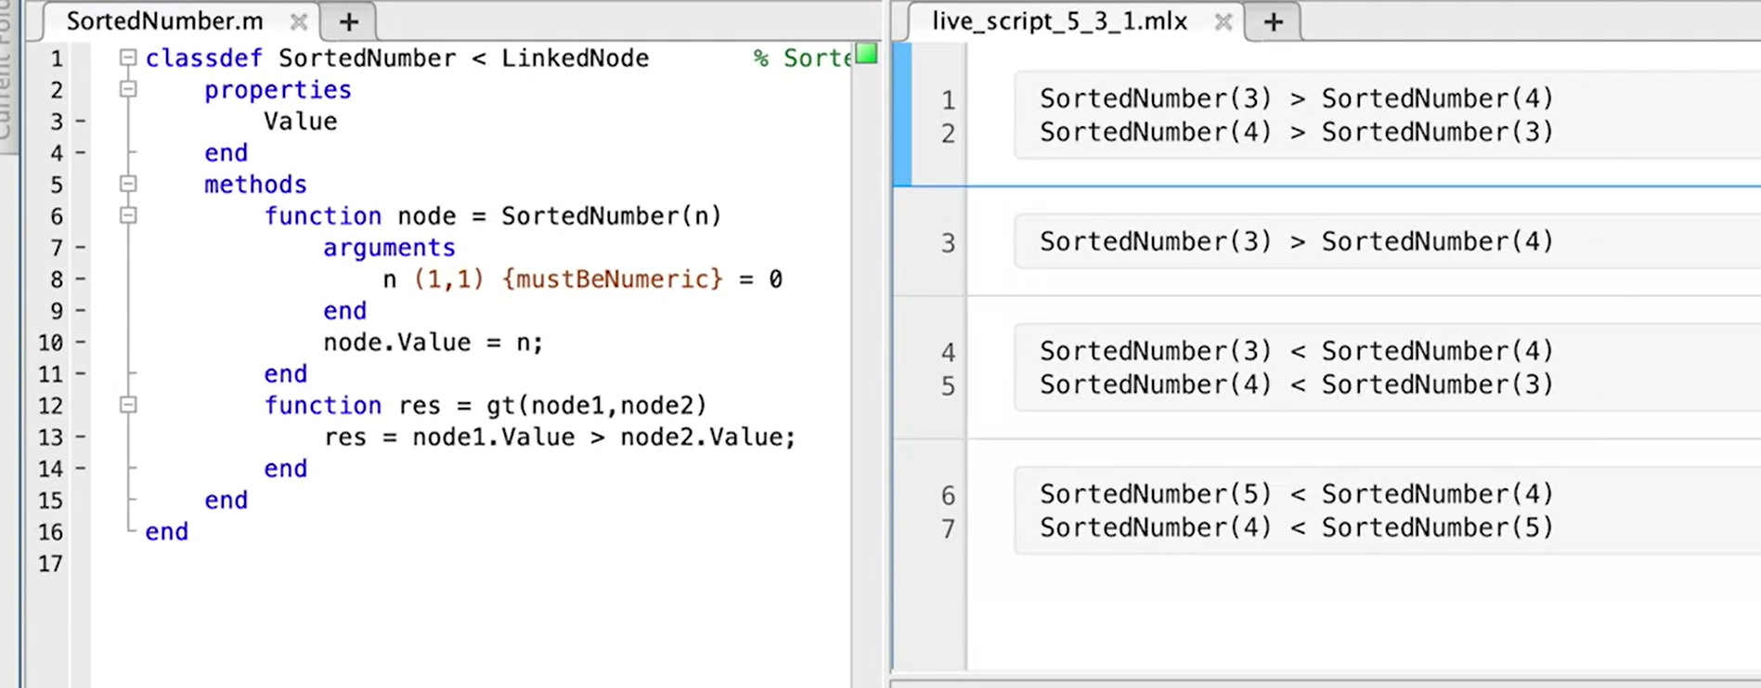
Küçüktür fonksiyonuna aynı büyüktüre uyguladığımızı yapmadığımızdan çalışmayacak.

Slide 4
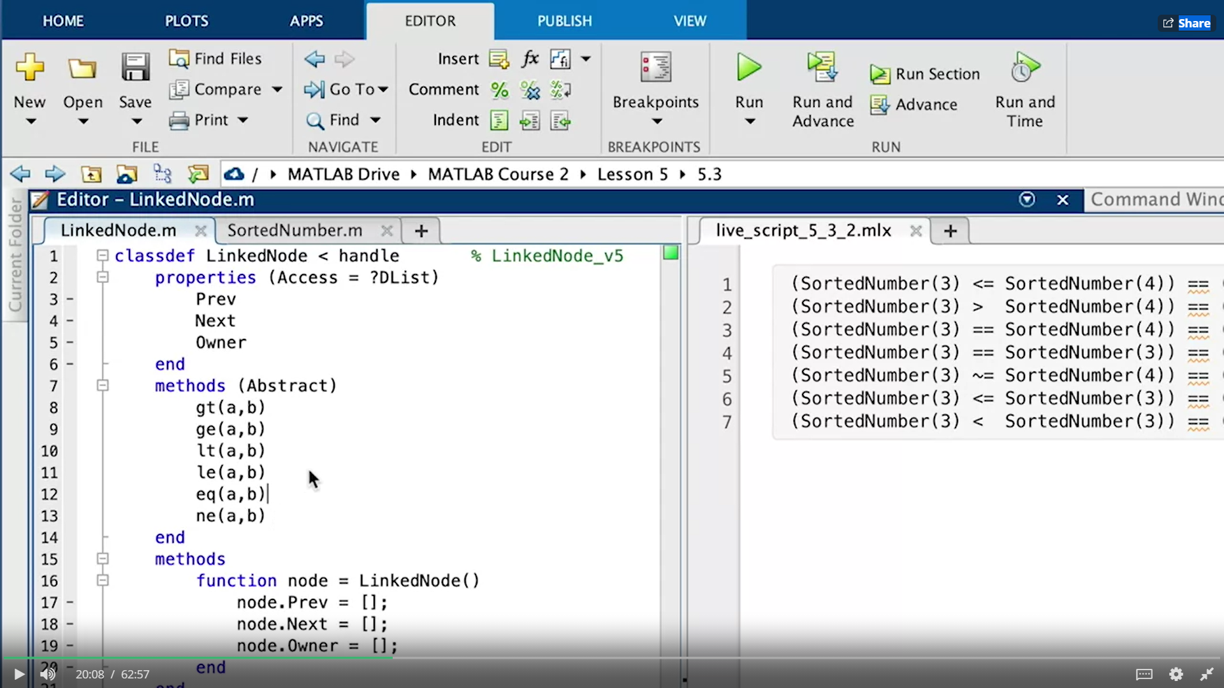
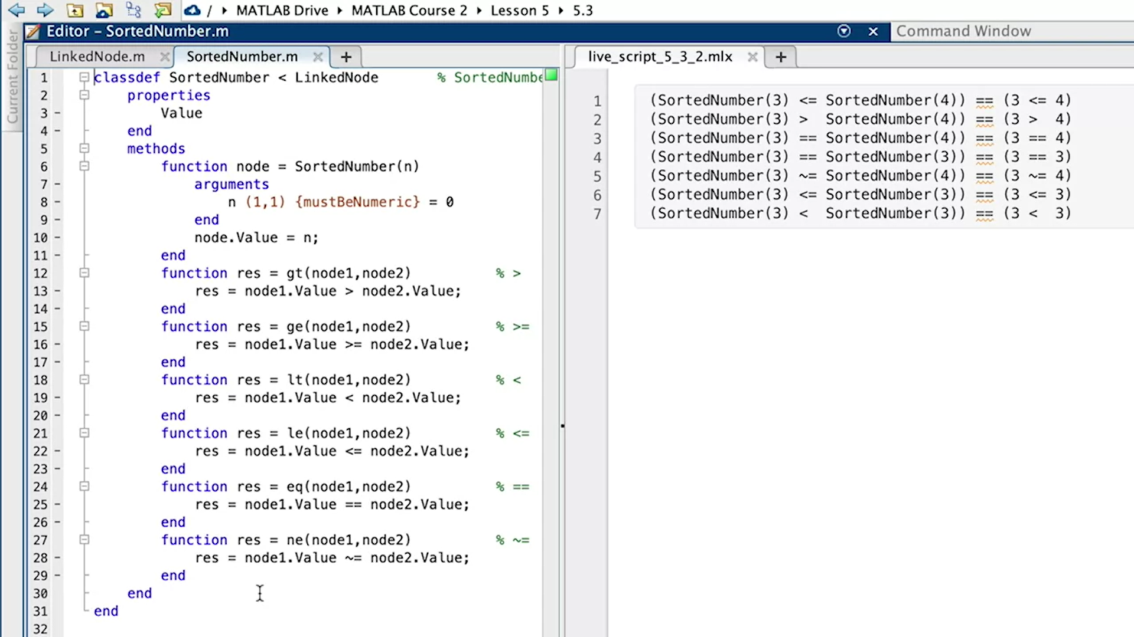
Dolayısıyla hadi hepsini tanımlayalım.

Slide 5
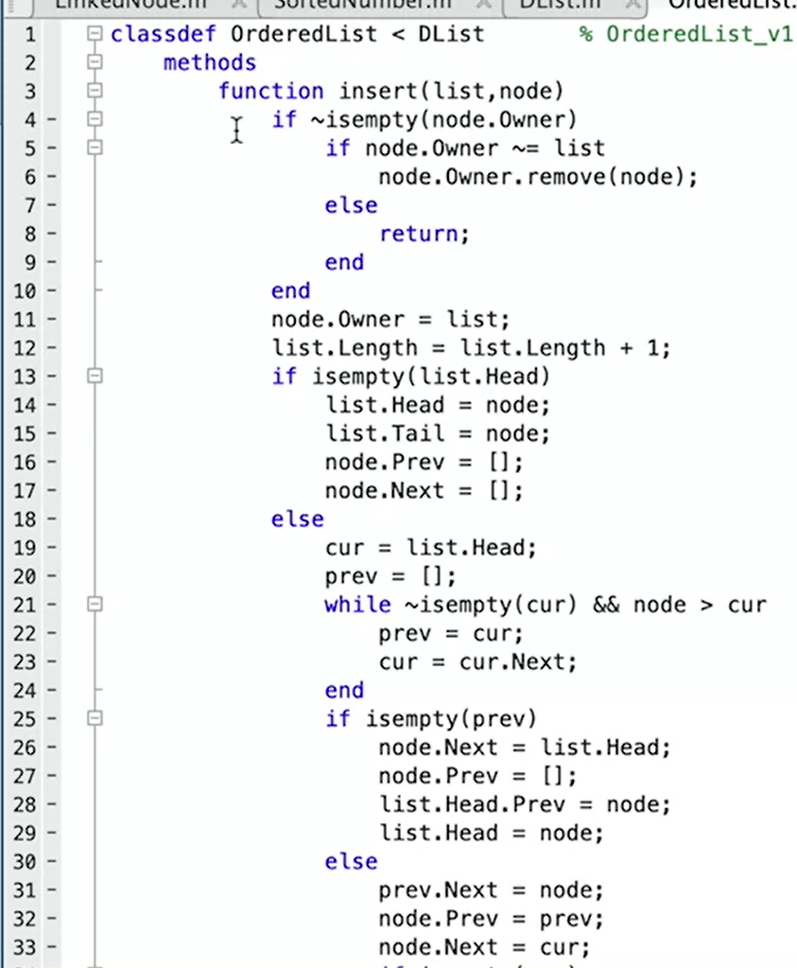
Ordered List
Yeni bir insert fonksiyonu lazım. Çünkü, tam olarak boy sırasında olması gereken yere konulmalı, DList’in sonuna değil.

Slide 6
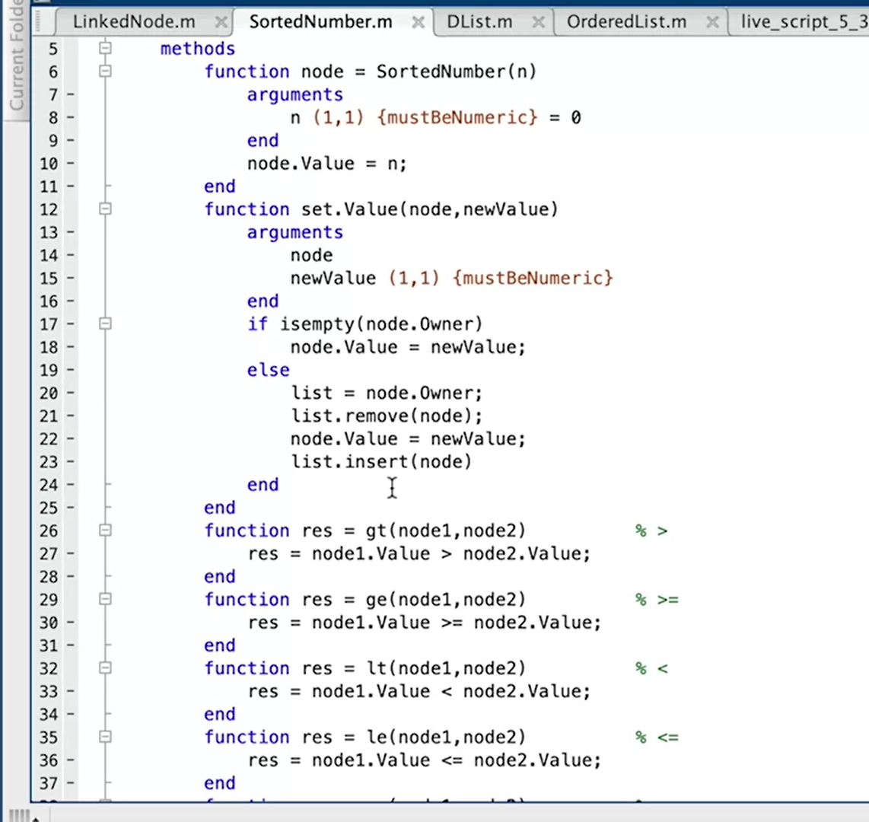
Anlamadım
Bunu niye ekledik . Bu set.Value(node,newValue)

Slide 7
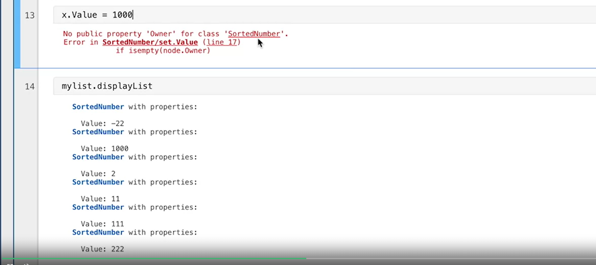
6.sayfadaki değişikliği yapınca böyle oldu şimdi ne yapacağız bize yeni bir access yöntemi lazım. Bir sonraki sayfada.

Slide 8
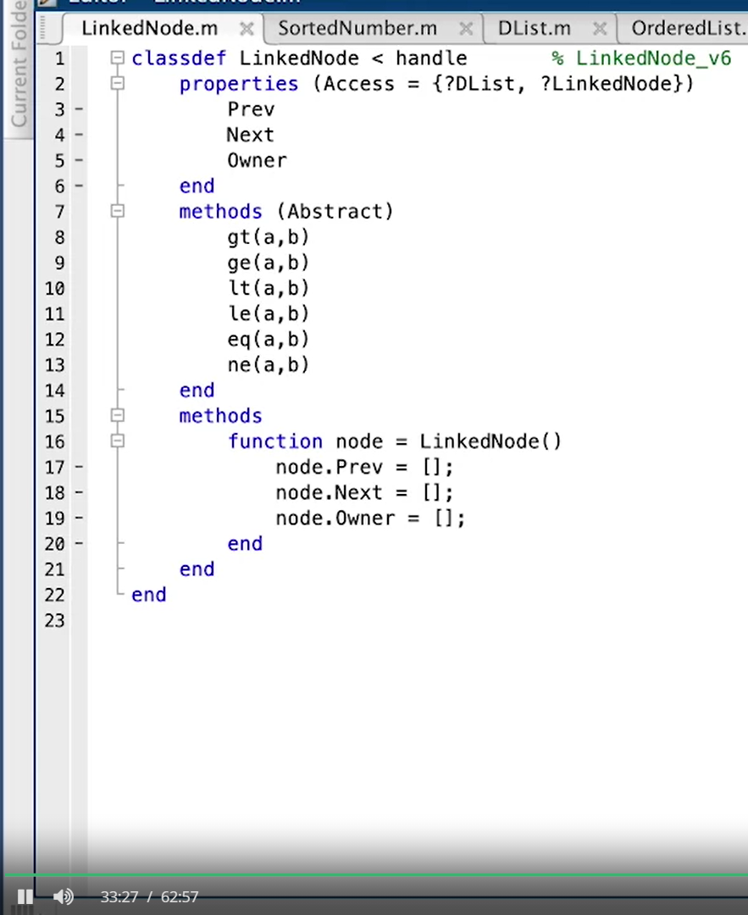
Görüldüğü gibi bunu ekledik ve işler düzeldi. Artık izin var.

Slide 9
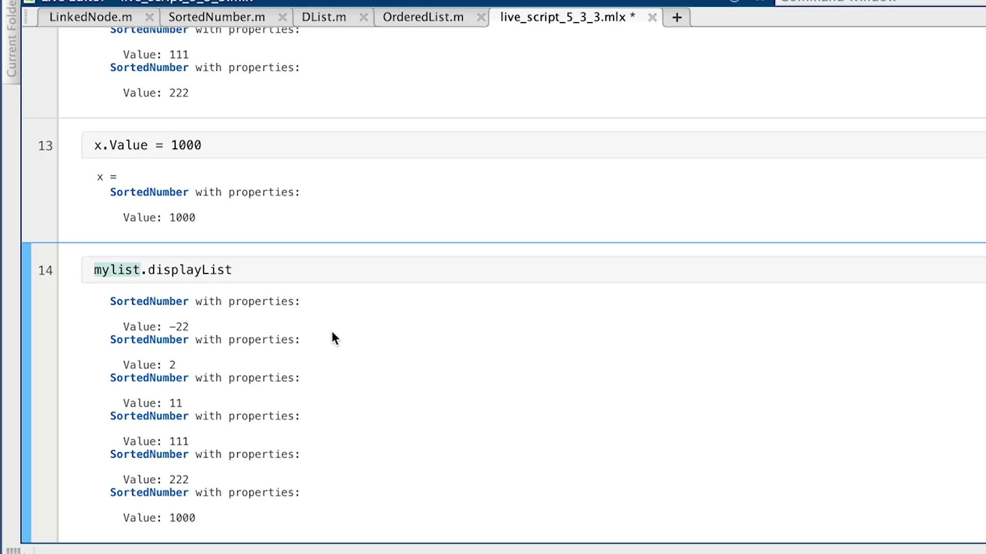

Slide 10
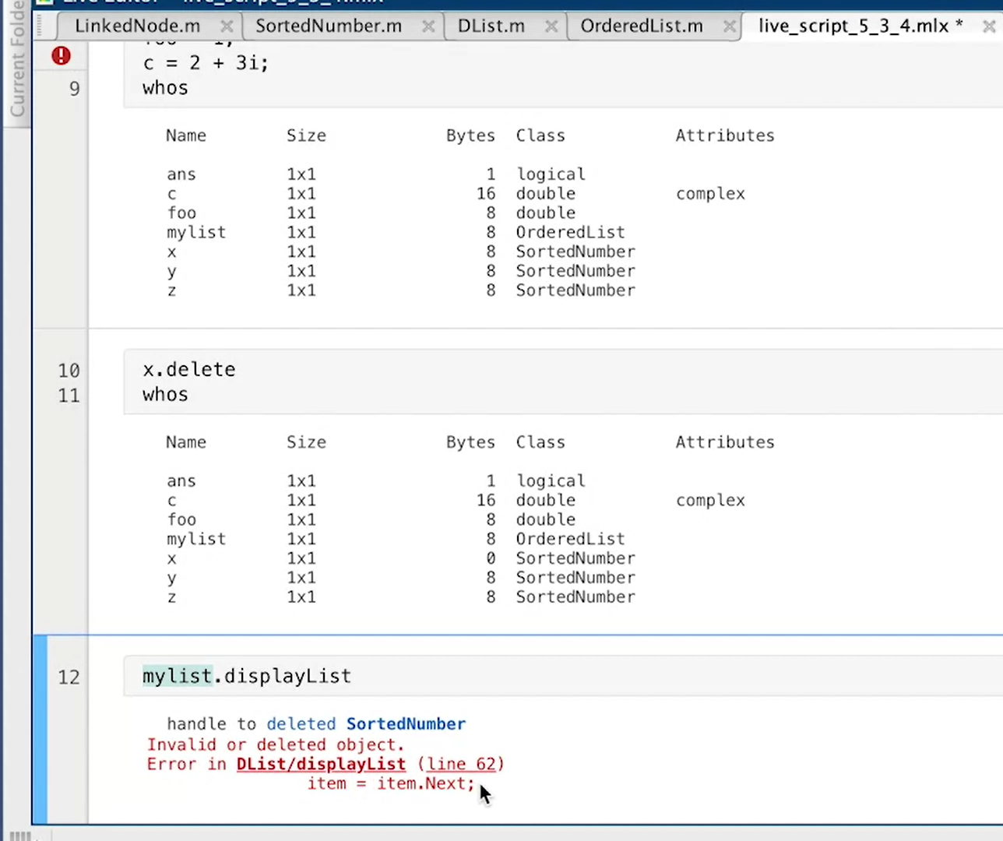
x’i silence böyle oldu.
Anlamı: matlabin kendi methodu başarılı bir slime işlemi yapmadı.
Yani biz listeden bir eleman kaldırmak için farklı bir yöntem kullanacağız.

Slide 11
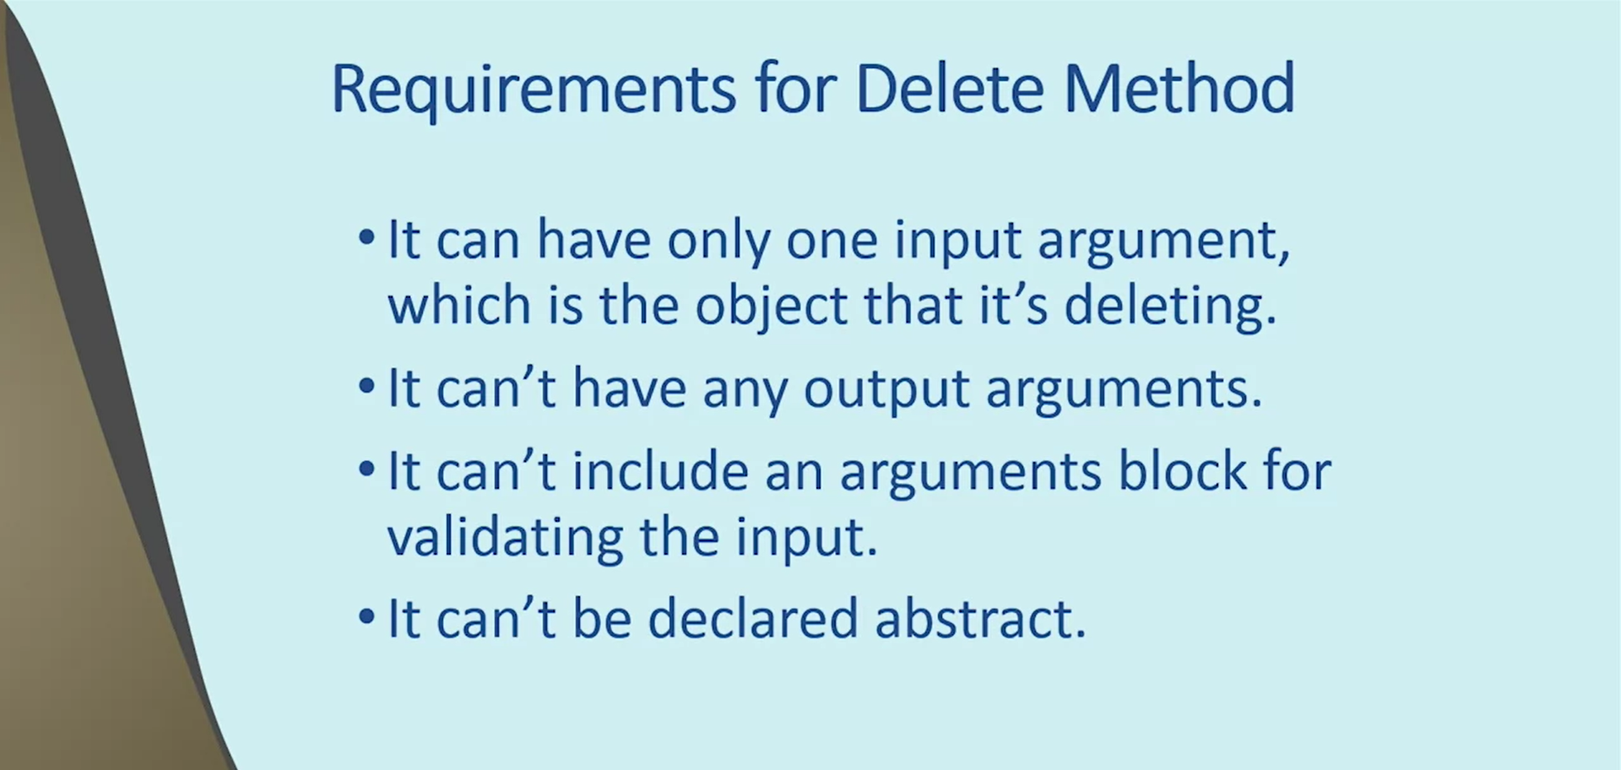

Slide 12
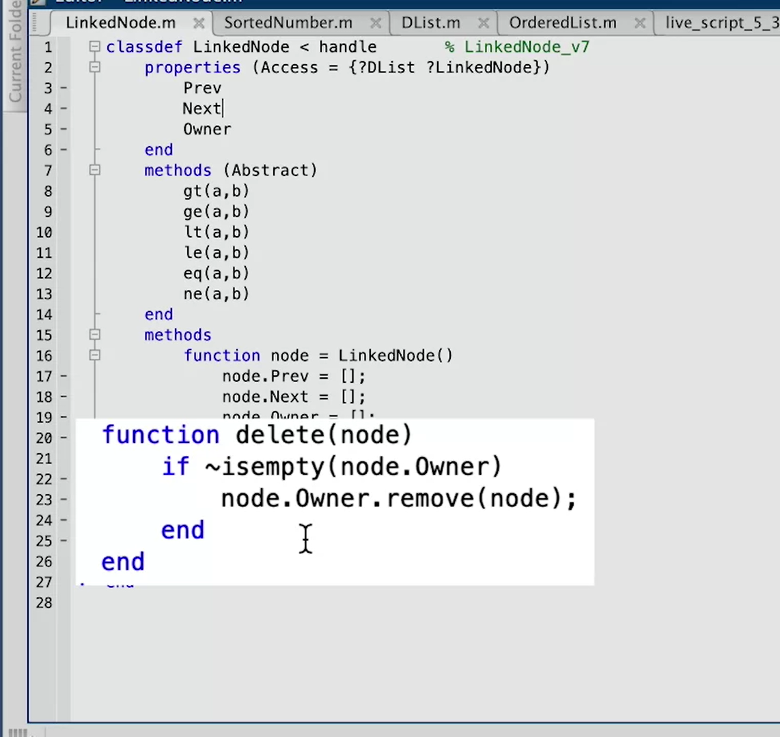
Delete method
So we will add remove function we declared already. Thus, we can recall it under the LinkedNode class’ method.
Also with this method, we will just unlink the node, not delete it,and not removing it from the memory

